Slide 1
Extensão e intensão | 6
Baixa intenção
Alta extensão
Liberdade Liberdade democrática Liberdade de voto Liberdade de voto secreto Liberdade de voto secreto com depósito do voto em uma urna
Alta intenção
Baixa extensão

Slide 2
Objetos e propriedades
Conceito de objeto
Objeto que deveria ser coletado (mapa dos conceitos)→ definição operacional →Unidade de análise → Amostra → Casos da pesquisa (linhas na matriz dos dados)
Conceito de propriedade
Propriedade que deveria ser coletada (mapa dos conceitos) → definição operacional → indicadores →Variáveis (colunas na matriz dos dados)
Marradi A. (1984), Concetti e metodo per la ricerca sociale, La Giuntina, Firenze.

Slide 3
Mapa dos conceitos e modelo | 1
«Mapa dos conceitos»
No «mapa dos conceitos» são definidas as relações semânticas entre conceitos (pelo menos aqueles importantes para uma investigação);
O «modelo» ou «modelo estatístico», em vez, representa graficamente uma hipótese de relação entre duas ou mais variáveis;
«Os conceitos são nuvens».
Teoria e mapa de conceitos.
Marradi A. (1984), Concetti e metodo per la ricerca sociale, La Giuntina, Firenze.

Slide 4
Mapa dos conceitos e modelo | 3
Capital social (confiança nos outros)
Qualidade de vida
Modelo

Slide 5
Mapa dos conceitos e modelo | 4
Fadiga
Produtividade
Modelo
Modelo (ou Modelo estatístico): Relações estatísticas entre variáveis
Mapa dos conceitos: Relações semânticas (de sentido) entre conceitos

Slide 6
Tipos (dois) de pesquisa social
Pesquisa qualitativa
Grupos focais, entrevistas não estruturadas, observação participante, etnografia, etc.
Pesquisa quantitativa
Survey, análise estatística, pesquisa psicométrica, etc.

Slide 7
Indicadores | 1
Muitos dos conceitos utilizados nas ciências sociais são colocados em um alto nível de generalidade e, como tal, não podem ser detectados diretamente.
Os indicadores são conceitos simples, específicos, ligados com o conceito geral: relação de representação semântica
Os indicadores podem capturar a complexidade de um conceito geral: por isso é sempre necessário usar mais indicadores.
Marradi A. (1984), Concetti e metodo per la ricerca sociale, La Giuntina, Firenze.

Slide 8
Indicadores | 2
A relação com o conceito geral:
é uma relação semântica;
depende do contexto (não é fixada uma vez por todas!);
O pesquisador é responsável;
Não necessariamente deve ser identificada antes da coleta de dados;
Supõe a presença de uma parte em comum e de uma parte externa.

Slide 9
Indicadores | 3
A extensão semântica de um conceito pode ser representada graficamente por meio de uma hipotética nuvem. Cada indicador investiga uma dimensão (parte) do conceito global

Slide 10
Indicadores | 4
A sobreposição semântica entre dois conceitos é chamada VALIDADE. A validade pode ser definida como uma propriedade da relação entre um conceito geral e os seus indicadores, e é maior quanto maior a parte semântica em comum.
A validade não pode ser medida.

Slide 11
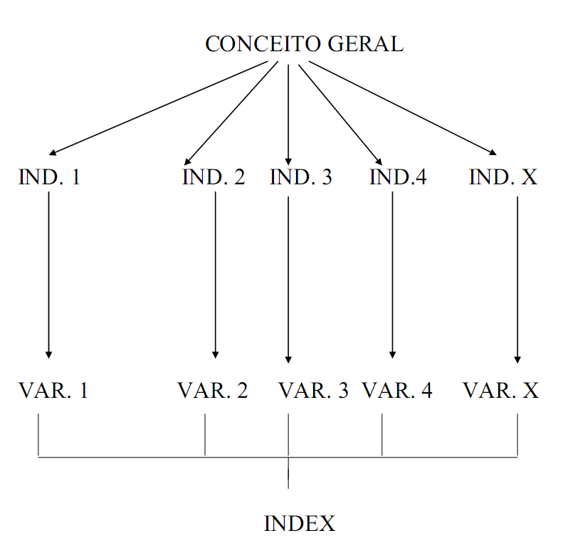
Indicadores | 5

Slide 12
Exercício | 1
Indicar quais das propriedades abaixo, estão diretamente definidas operacionalmente e aquelas pelas quais é necessário escolher indicadores (a unidade de análise é o indivíduo):
Nível de educação
Status
Idade
Voto na última eleição
Sistema Social Autoritário
Sexo
Religiosidade
Grau de absentismo eleitoral
O grau de simpatia por um partido político
Rendimento Anual

Slide 13
Exercício | 3
Em um estudo sobre o “nível de desenvolvimento” se utilizam três
indicadores:
1) A esperança de vida ao nascer
2) % do total de adultos analfabetos
3) O rendimento médio per capita
Para qual âmbito e para qual unidade de análise é mais provável que esta pesquisa se
refere? Escolha entre as seguintes quatro possibilidades, justificando a sua escolha.
a) Âmbito: Mundo; 2002. Unidade: municipalidade.
b) Âmbito: Itália; 2002. Unidade: indivíduo.
c) Âmbito: Mundo; 2002. Unidade: estado.
d) Âmbito: Mundo; 2002. Unidade: mundo.

Slide 14
Exercício | 3
Qual das seguintes é uma escala de generalidade que se
move no sentido de aumentar a extensão?
a) um gato, carnívoro, quadrúpede, mamífero
b) gato persa, gato, felino, mamífero
c) gato persa, gato selvagem, mamífero, felino
d) mamíferos, felinos, gato, gato persa
e) Rato, gato, cachorro, cavalo, elefante

